Slide 1
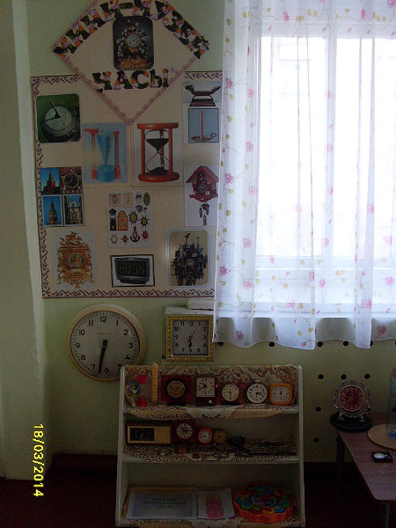
МУНИЦИПАЛЬНОЕ ДОШКОЛЬНОЕ БЮДЖЕТНОЕ УЧРЕЖДЕНИЕ – ДЕТСКИЙ САД №6 г. ТАТАРСКА
Мини- музей «Часы»
Старшая группа
Воспитатели:
Санькова Галина Андреевна

Slide 2
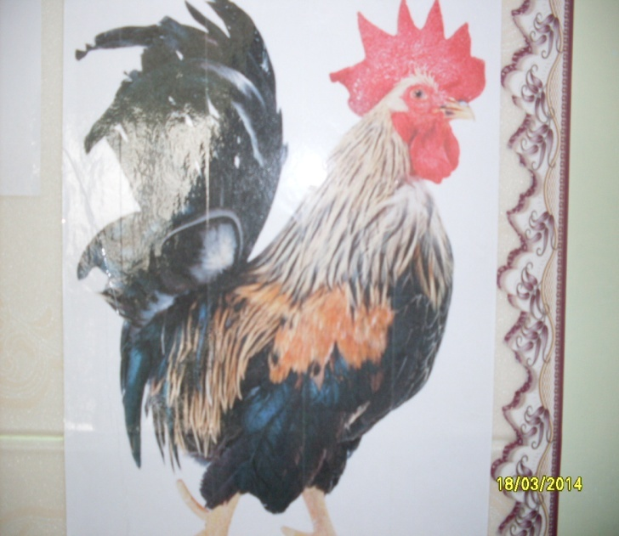
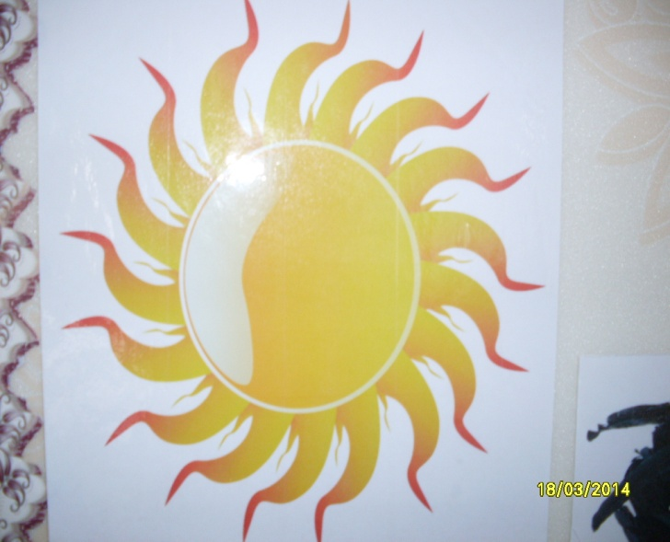
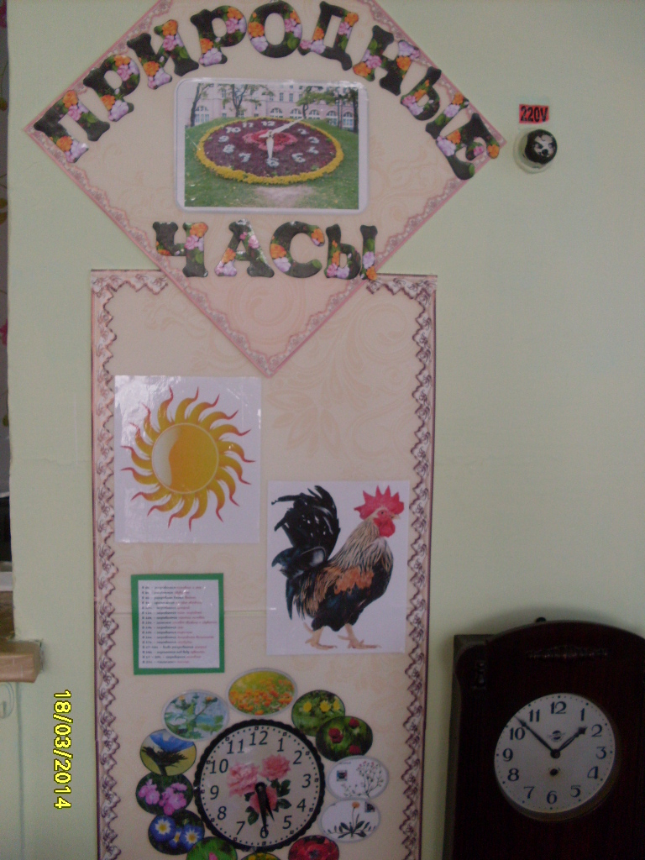
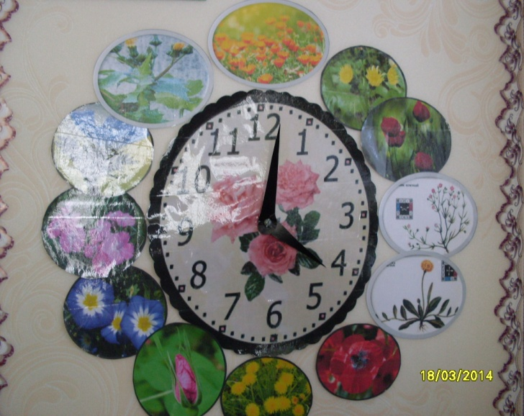
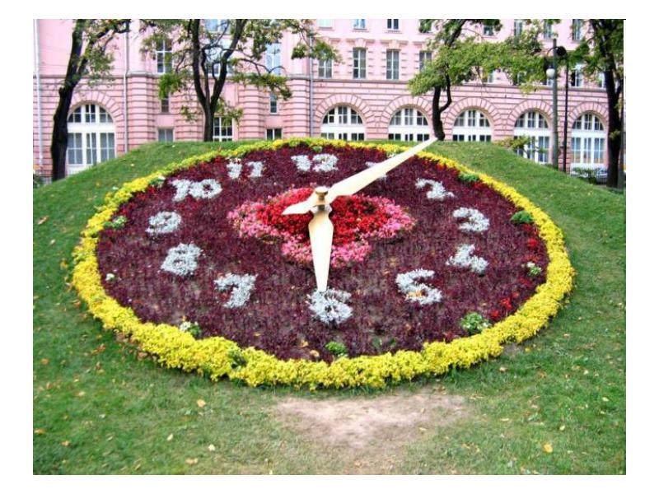
Природные Часы

Slide 3
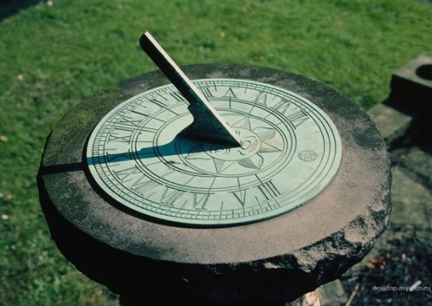
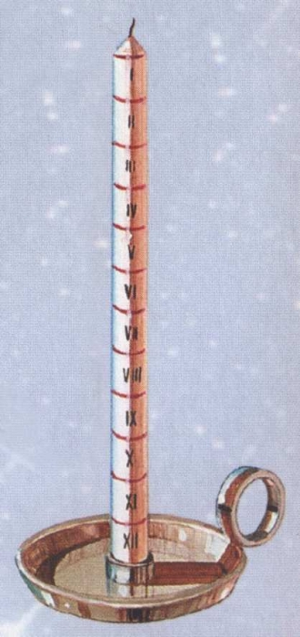
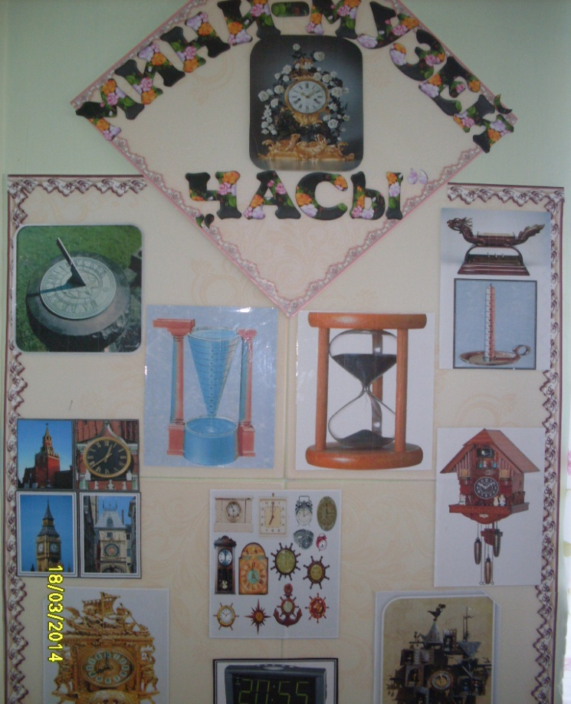
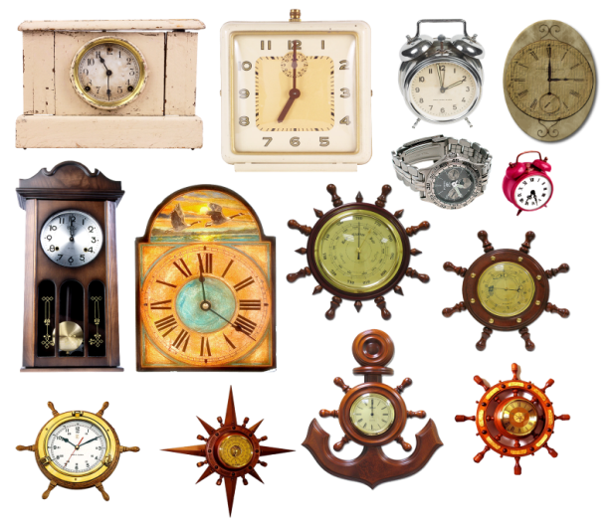
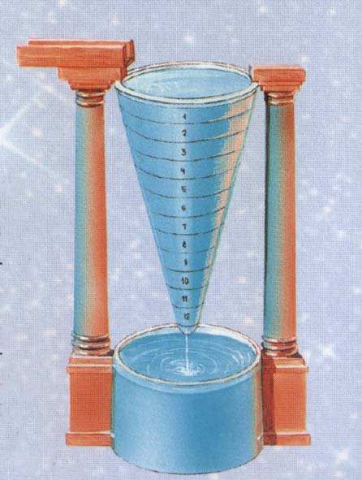
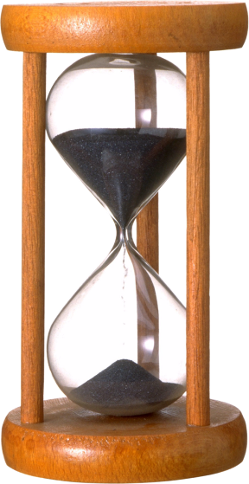
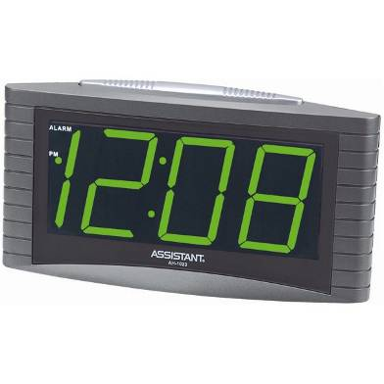
История часов

Slide 4
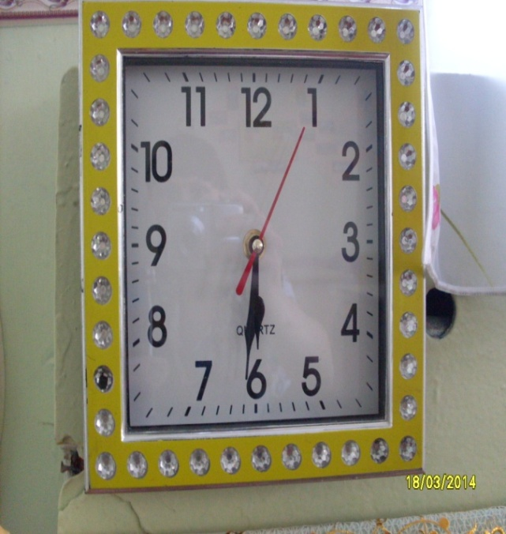
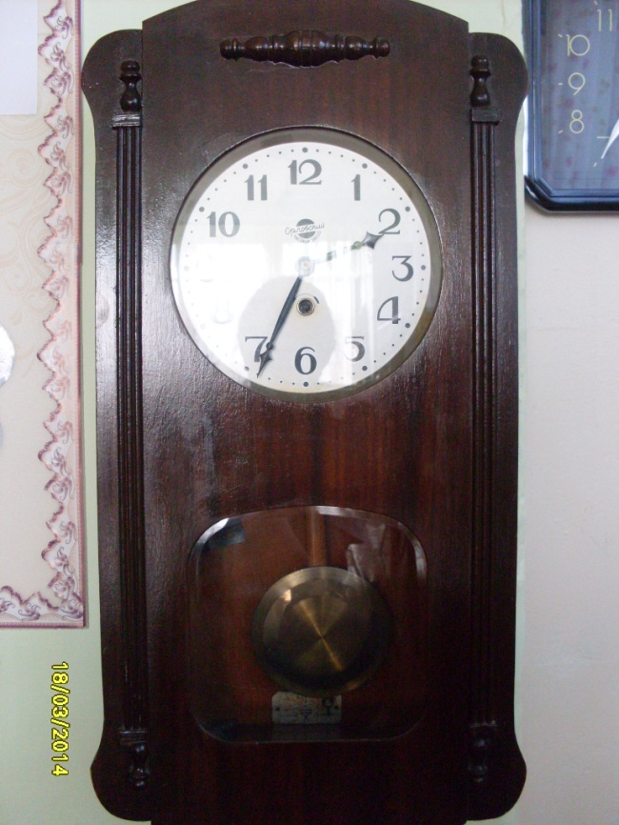
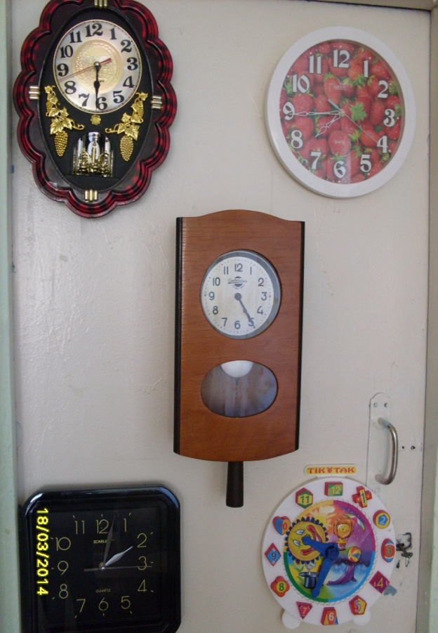
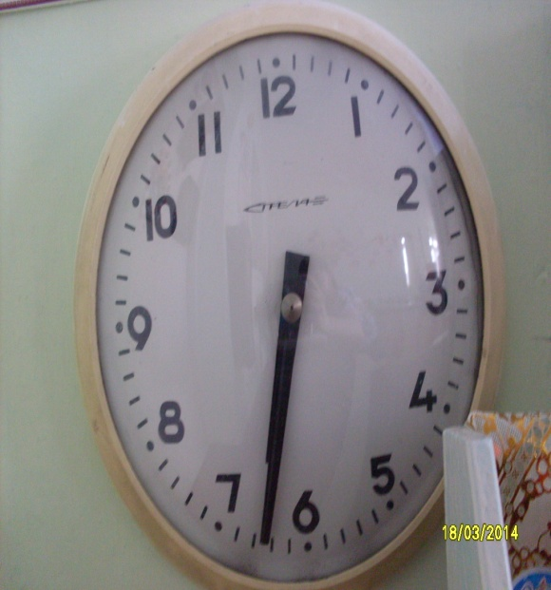
Настенные часы
Количество часов:8
Дарители:
семья Кусковых, Бугай, Сырямкиных, Парубец.
сотрудница детского сада – Зыкова Л.В.

Slide 5
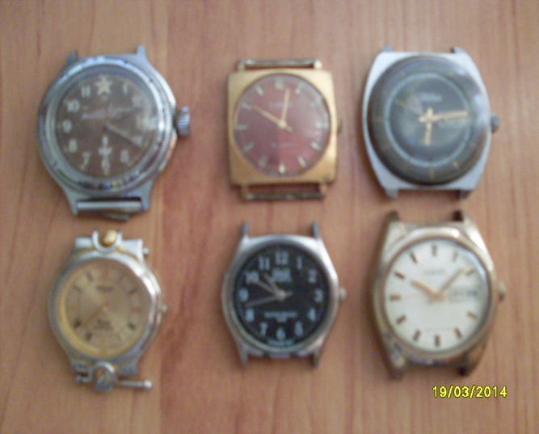
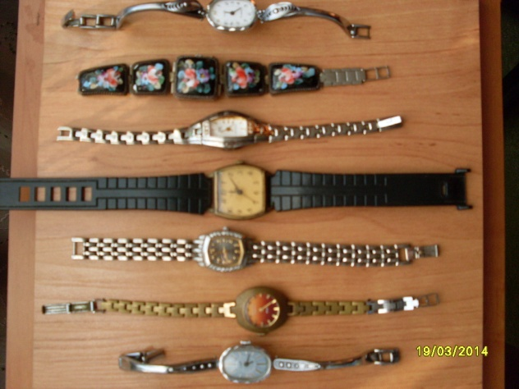
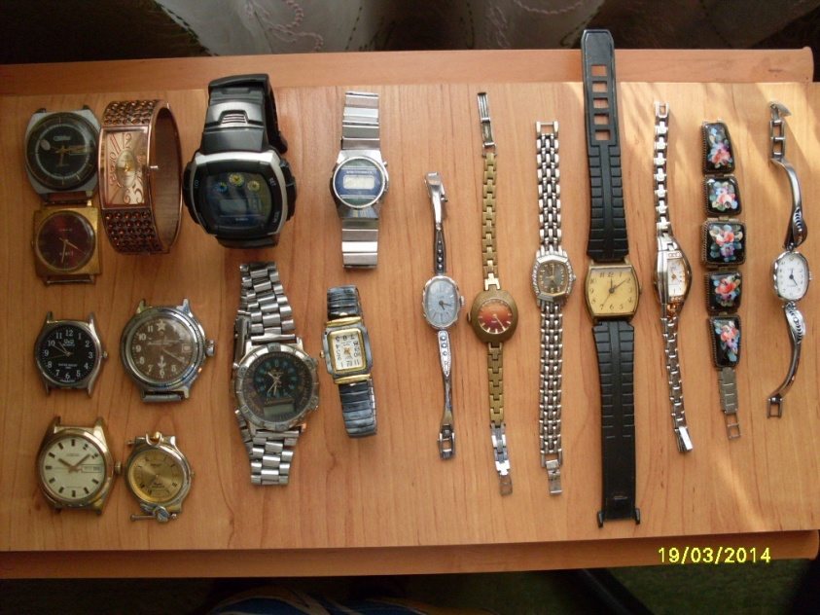
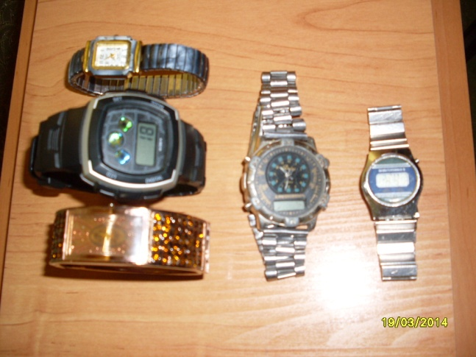
Наручные часы
Количество часов: 18
Дарители:
Семья Антоновых, Степановых, Миноченко, Сырямкиных, Пыжовых, Лобко.
Воспитатели: Санькова Г.А, Вайберт Л.В.

Slide 6
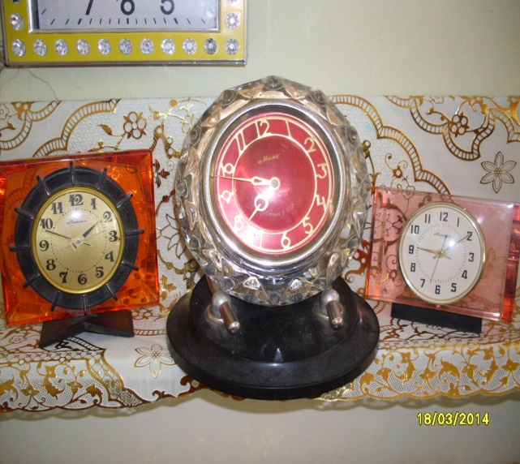
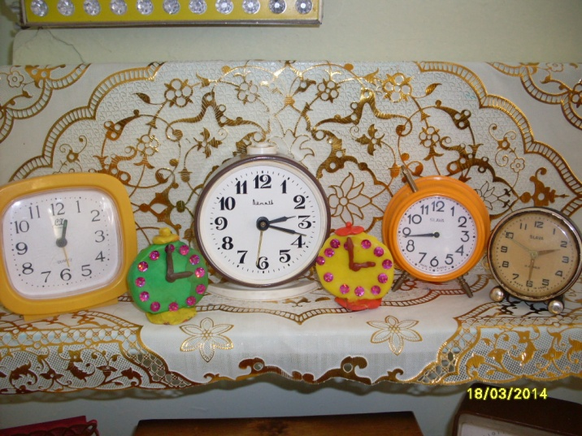
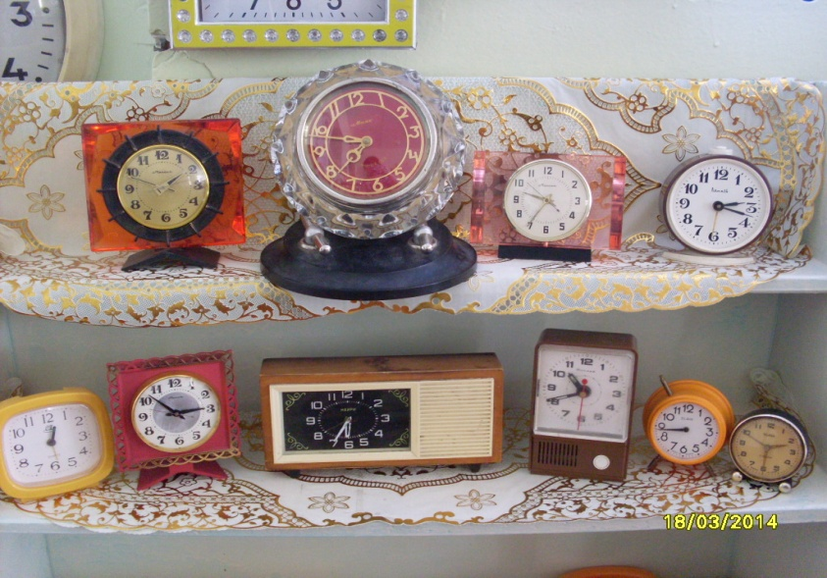
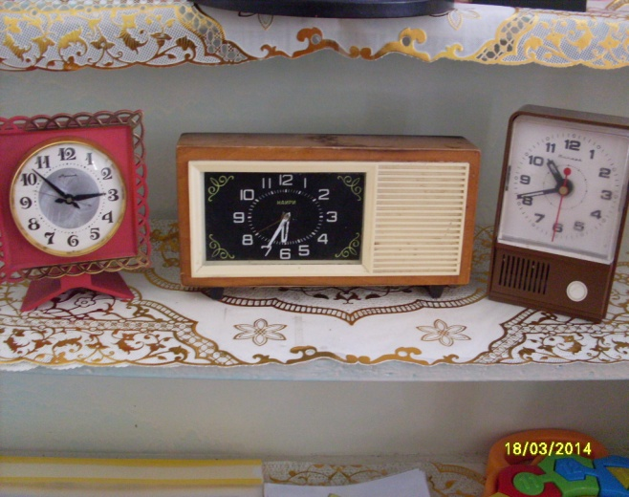
Настольные часы
Количество часов: 10
Дарители:
Семья Печенкиных, Сырямкиных.
воспитатели детского сада: Мартынова Е. А., Санькова Г.А

